Slide 1
БЕЗ ПРАЗДНИКОВ
НЕТ ДЕТСТВА!

Slide 2
Праздники в детском саду — это не только развлекательное мероприятие, а важная составная часть воспитательного процесса. Они активно воздействуют на формирование личности дошкольника, позволяют ему проявить свои навыки, умения, творческую инициативу, подводят определенный итог педагогической работы. Цель праздников в детском саду - это доставить ребенку радость, выразить свои таланты и вместе с тем духовно обогатиться, побуждая ребенка к творчеству.

Slide 3
Роль праздников в развитии ребенка. - Создание чувства радости; - красочность оформления, костюмы – все это оказывает положительный эффект на эстетическое воспитание ребенка; - праздники обогащают детей новыми эмоциональными переживаниями, расширяют кругозор; - дети приобретают новые знания, а также закрепляют уже имеющиеся у них; - у детей развивается чувство индивидуальной и коллективной ответственности, воспитывается чувство товарищества, взаимопомощи, а также решаются задачи по гендерному воспитанию детей (пригласить на танец, проводить по окончанию); - совместная подготовка к празднику, общность интересов сплачивают детей, сближают с воспитателем и с музыкальным руководителем; - в играх, танцах, театрализации выявляются и развиваются творческие способности детей.

Slide 4
Необходимо помнить, что
подготовка к празднику,
сам праздник и
послепраздничные дни —
это звенья одной неразрывной цепи.
Подготовка к празднику должна начаться своевременно, проводиться планово, без спешки, чтобы дети имели возможность постепенно усваивать материал.

Slide 5
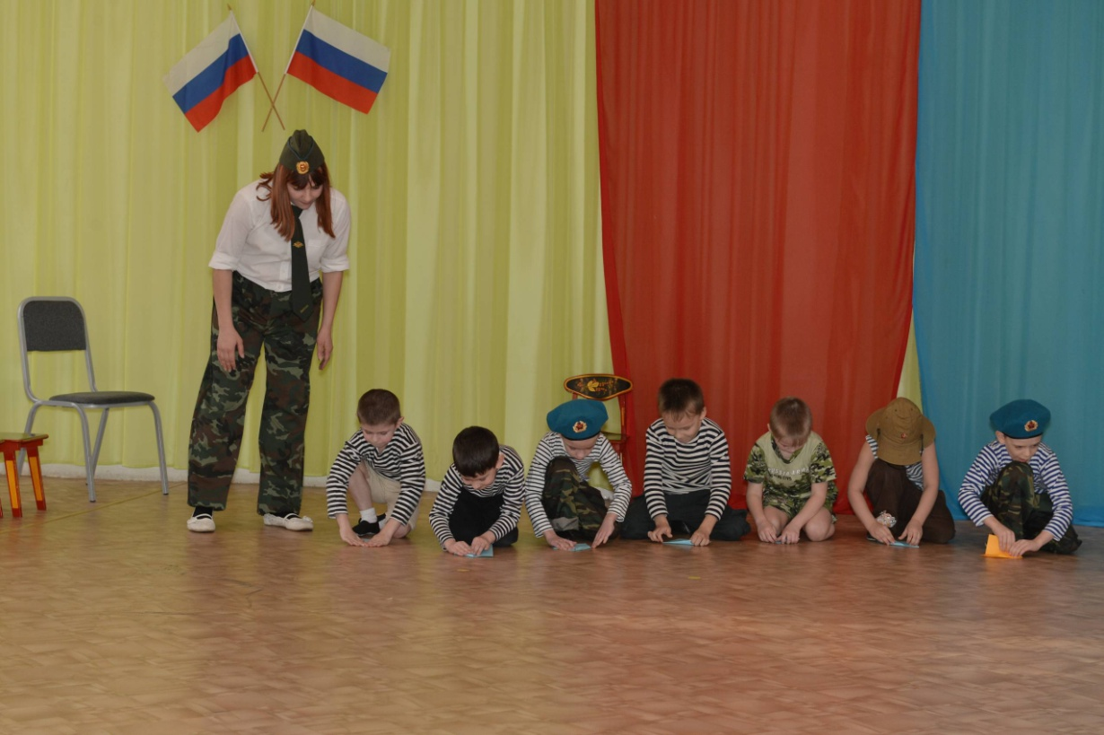
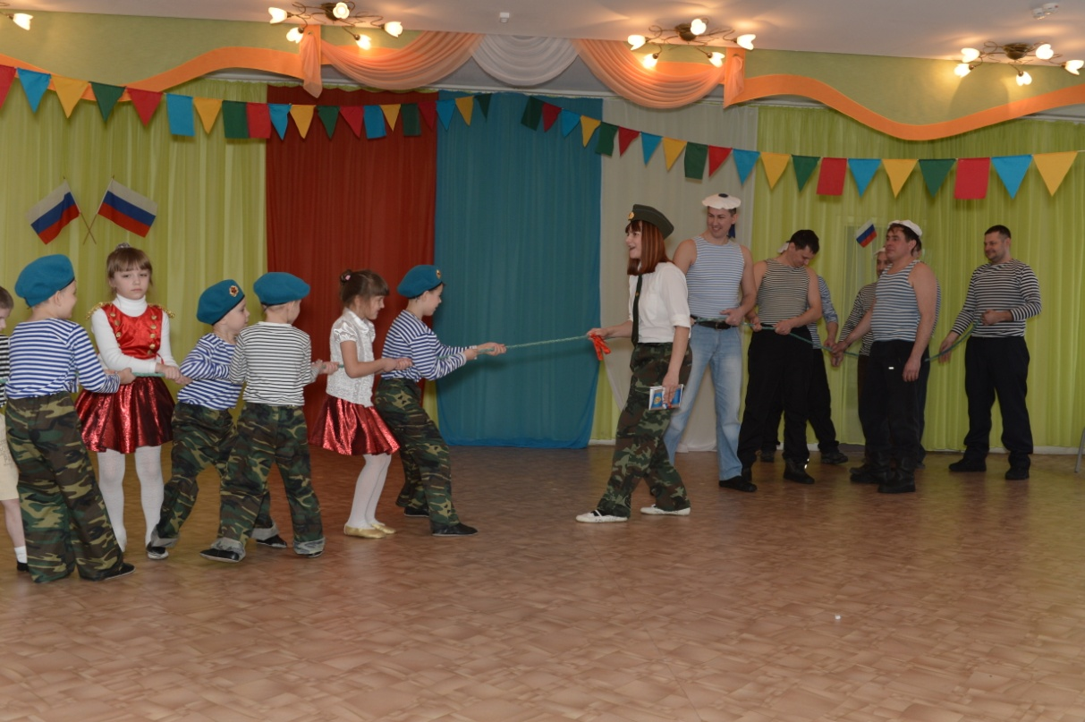
Ведущий – это лицо, которое руководит праздничным утренником, объединяет все элементы праздника в органическое целое, поясняет детям происходящее, является связующим звеном между зрителями и исполнителями.

Slide 6
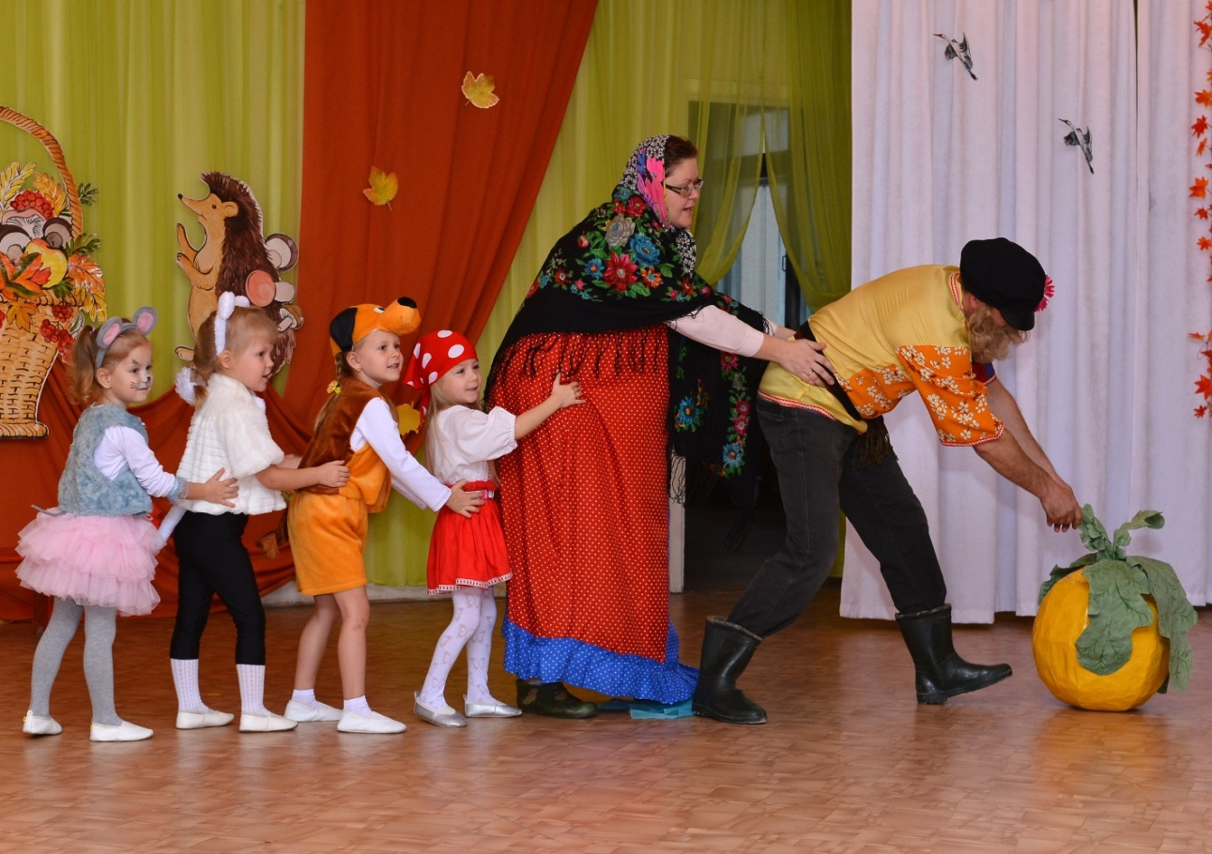
Общение между родителями и воспитателем в процессе подготовки к утреннику происходят регулярно: - воспитатель дает необходимые рекомендации по разучиванию стихов, ролей; - обращается за помощью по изготовлению костюмов; - активно участвуют в оформлении группы; - родители могут контролировать, какую долю участия принимает ребенок в утреннике, проверить, достаточно ли хорошо ребенок выучил стих или песню; - участие родителей в инсценировках, в играх на утреннике.

Slide 7
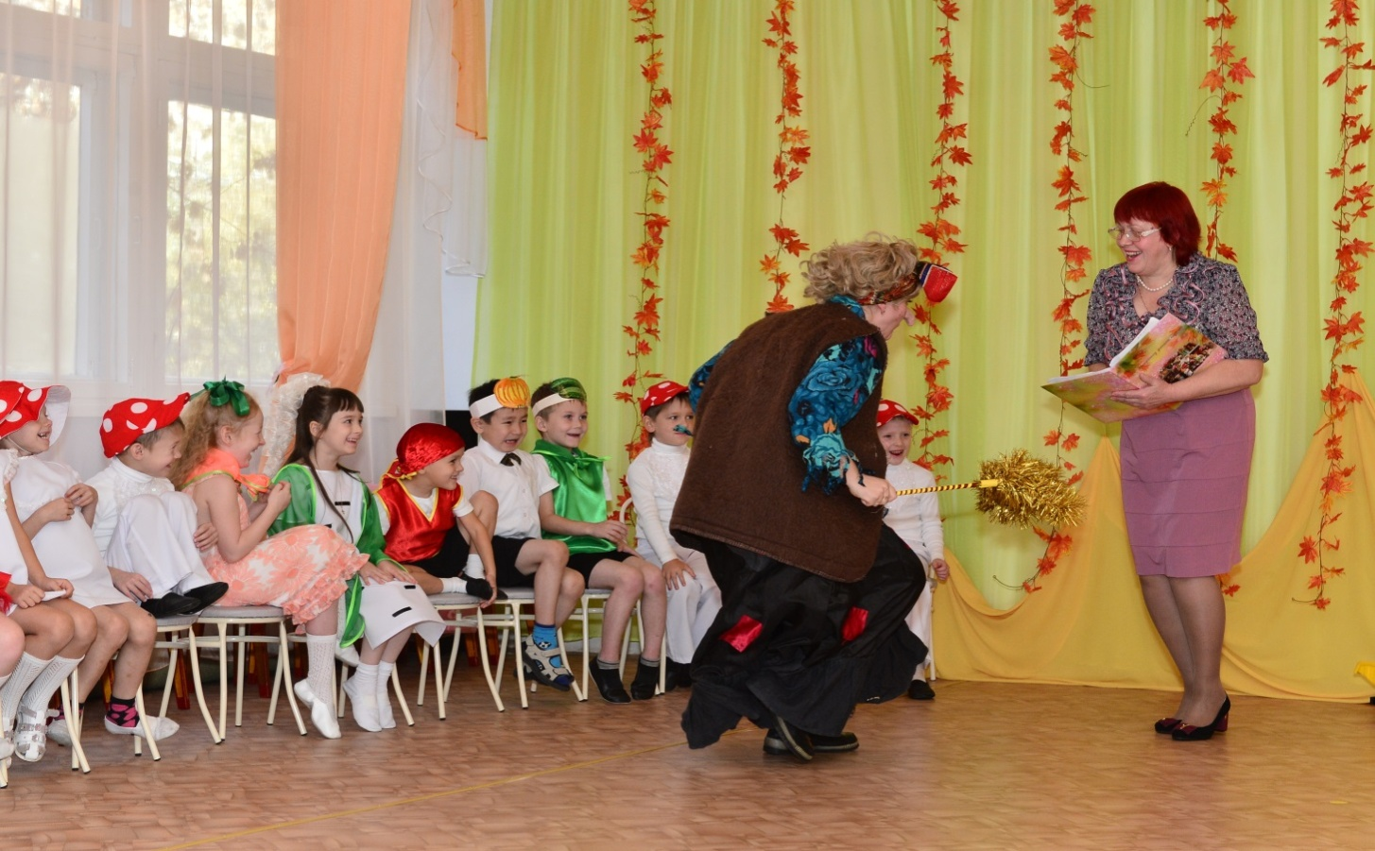
Главным показателем успешности праздника является эмоциональная окрашенность атмосферы, которую определяют: непринужденность, естественность поведения детей, заинтересованность происходящим, радостные и добрые эмоции, рождаемые действиями персонажей праздника.

Slide 8
Праздник окончен, но праздничные впечатления еще долго живут в памяти детей. Они делятся ими со своими товарищами, воспитателями, родителями, отражают их в своих играх, рисунках, лепке. Воспитатель стремиться закрепить наиболее красочные впечатления, связанные с тематикой праздника. Дети повторяют полюбившиеся танцы, песни, действия отдельных персонажей.

Slide 9
ПАМЯТКА ВОСПИТАТЕЛЮ при подготовке и проведении утренника. - Знать номера и их последовательность наизусть; - следить за дисциплиной, поправлять детей корректно, успокаивать их поглаживанием по плечу; - знать стихи, вовремя подсказывать начало стихотворения, песни, танца; - должен быть быстрый темп ведения праздника, без заминок и пауз, т.к. внимание у детей не устойчивое; - четко знать, когда посадить детей, когда поднести атрибуты; - воспитатель должен видеть на празднике каждого ребенка; - принимать активное участие в украшении зала, подготовит зал к своему утреннику: поставить стулья по количеству детей, разложить атрибуты, приготовит подарки; - всегда заканчивать утренник словами, давая родителям понять об окончании праздника.

Slide 10
Спасибо за внимание.

